Slide 1
الإرهاب وتغير المناخ في أفريقيا والعالم العربي
مقدمة من قبل :
السيد/أحمد مختار
مسئول سياسي رفيع – نظام الانذار المبكر القاري
إدارة ألامن والسلام
مفوضية الاتحاد الافريقي

Slide 2
مقدمة
منذ فجر التاريخ و البشرية تواجه تحديين أمنيين رئيسين , التحدي الأول ينجم عن الكوارث الطبيعية مثل الزلازل والمجاعة والجفاف وحرائق الغابات وتفشي الأمراض والأوبئة المعدية. أما التحدي الثاني فيكمن في التهديدات التي يصنعها الإنسان مثل الجريمة والقرصنة والإرهاب والتمرد والحروب .وهذه التهديدات بشقيها تطال كل مجتمع وبلد وكل منطقة في العالم , سواء التهديدات الناجمة عن " الطبيعة الأم " أو الكوارث البشرية
الناجمة عن التطرف والعنف من قبل الأفراد أو الجماعات .
منذ منتصف القرن الماضي تم دراسة هذه التحديات المزدوجة في أفريقيا والعالم العربي بشكل أكاديمي بغية التعلم من دروس الماضي وتحديد الكوارث الطبيعية أو تلك التي يصنعها البشر وتقديم توصيات بأفضل الممارسات للسياسات والإجراءات الوقائية التي ينبغي اتخاذها على المستويات الحكومية والبين حكومية وغير الحكومية .

Slide 3
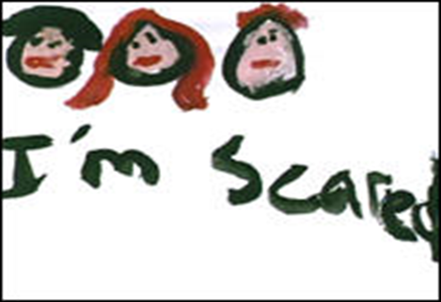
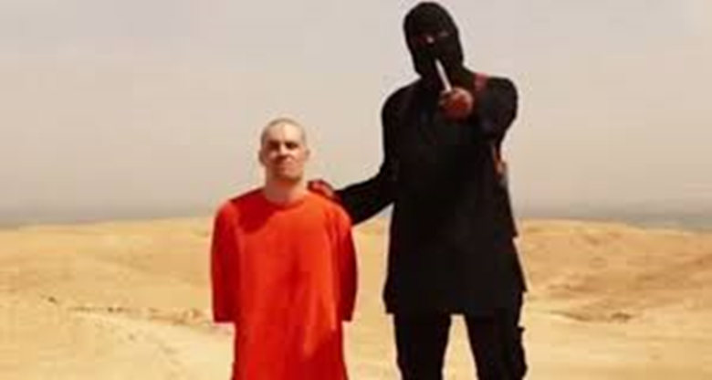
الإرهاب
كل فعل من أفعال العنف , والعنف المقصود هنا هو ذلك العنف الذي يفتقر إلى المشروعية الداخلية أو الدولية.
يهدف الإرهاب إلى خلق حالة من الرعب تتعدى الضحايا وتمتد إلى جميع أفراد الفئة المستهدفة , المجتمعات والحكومات .
الغرض منه تحقيق أهداف سياسية أو دينية أو إيديولوجية

Slide 4
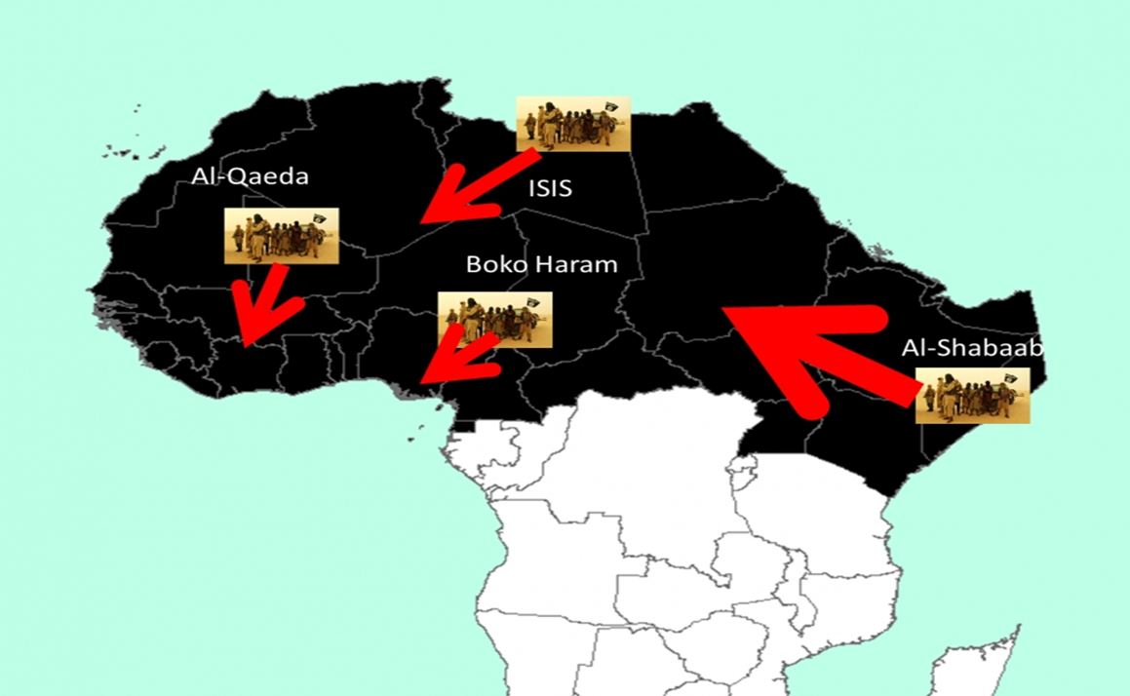
الإرهاب في أفريقيا والعالم العربي :
يعتبر الإرهاب واحدا من اخطر التهديدات للأمن والسلم الدوليين . وعلى مدى العقد الماضي عانت أفريقيا والعالم العربي من خطر الإرهاب بشكل كبير , حتى أن المناطق التي لم تكن تدرك أو تتصور خطورة هذا التهديد , أو تلك التي كانت تظن بأنها في منأى و مأمن من الإرهاب تم استهدافها من قبل الإرهابيين . وخلال الفترة نفسها انتشر خطر الإرهاب من شمال وشرق أفريقيا إلى غرب ووسط أفريقيا ومنطقة الساحل كما امتد وتوسع من المحيط الأطلنطي إلى البحر الأحمر والمحيط الهندي .

Slide 5
على الرغم من إحراز تقدم في مجال مكافحة الإرهاب على المستويات الدولية والقارية , فان هناك إدراك متنامي بان التهديد الذي تواجهه القارة في الوقت الراهن مايزال معقدا , وبالذات في منطقة الساحل التي تنتشر فيها تجارة المخدرات والأسلحة وتهريب البشر والاختطافات طلباَ للفدية والانتشار غير المشروع للأسلحة وغسيل الأموال والتي تعتبر جميعها من الجرائم المنظمة العابرة للحدود , كما انها تتشابك مع أنشطة الجماعات الإرهابية وتعتبر من مصادر تمويلها .
الجرائم المنظمة العابرة للحدود :
تجارة المخدرات والسلاح .
الاتجار بالبشر
الاختطافات طلبا للفدية .
الانتشار غير المشروع للأسلحة.
غسيل الأموال

Slide 6
أشكال الإرهاب في أفريقيا :
الهجمات الإرهابية التي تستهدف المصالح الإفريقية ( مثل حركة الشباب المسلم ).
الهجمات الإرهابية التي تستهدف المصالح الغربية والأجنبية ( الهجمات الإرهابية على السفارات الأمريكية في تنزانيا وكينيا ).
استخدام الأراضي الأفريقية كملاذ اّمن للجماعات الإرهابية ( داعش في ليبيا ) 0
استخدام أفريقيا كأرضية خصبة للإرهاب ومصدرا لتجنيد وتمويل الإرهابيين .
أفريقيا كنقطة عبور للإرهابيين و مكانا لجمع الأموال المرتبطة بأنشطة أخرى غير مشروعة . ( منطقة الساحل ) .

Slide 7
الجهود المبذولة على المستوى القاري لمكافحة الإرهاب
بذلت القارة جهودا كبيرة لمكافحة الإرهاب ولها تاريخ طويل في هذا الجانب . ففي عام 1992م, تبنت منظمة الاتحاد الأفريقي في اجتماعها الذي انعقد في داكار – السنغال قرارا يهدف إلى تعزيز التعاون والتنسيق بين الدول في مجال مكافحة الإرهاب والتطرف .وفي الدورة العادية (الثلاثين) للمنظمة التي انعقدت في تونس في يونيو , 1994 م تبنى الاجتماع إعلان مدونة قواعد السلوك للعلاقات بين البلدان الإفريقية والتي تم بموجبها رفض كل أشكال التطرف والإرهاب تحت أي ذريعة كانت قبلية أو عرقية أو دينية .. كما أدان الإعلان كافة الأعمال الإرهابية وأساليبها وممارساتها وأكد المشاركون على أهمية تعزيز التعاون المشترك لمكافحة هذه الأعمال .
في يوليو من عام 1999م تبنت منظمة الوحدة الأفريقية ميثاق الجزائر لمكافحة الإرهاب في الدورة الخامسة والثلاثين لقمة منظمة الوحدة الإفريقية التي انعقدت في الجزائر .وقد طالب هذا الميثاق الدول الأطراف بتجريم الأعمال الإرهابية بموجب قوانينها الوطنية على النحو المحدد في الاتفاقية , كما حدد مجالات التعاون واختصاصات الدول فيما يخص الأعمال الإرهابية . علاوة على ذلك فان هذا الميثاق يوفر إطارا قانونيا لتسليم المتهمين وإجراء التحقيقات ويهدف إلى تقديم المساندة القانونية وقد دخلت الاتفاقية حيز التنفيذ في ديسمبر 2002م وحتى الآن وصادقت عليها 42 دولة من الدول الأعضاء .
ومن اجل إضفاء طابع ملموس للالتزامات والتعهدات التي اضطلعت بها الدول الأعضاء فقد استضافت الجزائر في سبتمبر 2002، مسئولين رفيعي المستوى من دول الاتحاد الإفريقي لمناقشة مكافحة الإرهاب. وانتهى المؤتمر بتبني خطة عمل لتنفيذ ميثاق الجزائر . واتخاذ تدابير لمعالجة التحديات الأمنية في أفريقيا , بما في ذلك مجالات الشرطة والتشريع وتامين الحدود وتبادل المعلومات .

Slide 8
تابع الجهود المبذولة
قامت الدول الأعضاء في الاتحاد الأفريقي بتأسيس المركز الأفريقي للدراسات والبحوث حول الإرهاب كجزء من خطة عمل 2002 م . ويقوم هذا المركز بإعداد الدراسات والمعلومات والتحليلات والتقارير الخاصة بالإرهاب والجماعات الإرهابية وكذا تطوير برامج التدريب ذات الصلة.
تم تأسيس هذا المركز في عام 2004م في جمهورية الجزائر ليعمل كمنتدى للتعاون والتفاعل بين الدول الأعضاء والآليات الإقليمية . كما أن هذا المركز يعتبر جزءا من إدارة الأمن والسلام التابعة لمفوضية الاتحاد الإفريقي , ويلعب دورا هاما في توجيه الجهود الرامية إلى مكافحة الإرهاب وتنفيذ اتفاقية مكافحة الإرهاب التابعة للاتحاد الأفريقي .

Slide 9
مهام المركز الإفريقي للدراسات والبحوث حول الإرهاب :
تقديم الاستشارات والموجهات إلى الأجهزة ذات الصلة في الاتحاد الأفريقي حول القضايا المرتبطة بمكافحة الإرهاب في القارة .
تشجيع الدول الأعضاء على تنفيذ الإطار القاري والعالمي المتعلق بمكافحة الإرهاب .
تعزيز قدرة الدول الأعضاء من خلال تقديم المشورة والدعم العملياتي والفني , فضلا عن تقديم دورات تدريبية لبناء القدرات من اجل معالجة القضايا المرتبطة بالإرهاب وتنفيذ التزاماتها بموجب النظام العالمي والقاري .
تشجيع التعاون بين الدول حول القضايا المرتبطة بالدعم القانوني المشترك وعمليات مكافحة الإرهاب عبر الحدود .
القيام بالبحوث والدراسات الهادفة إلى تقييم خطر الإرهاب في البلدان والمناطق المختلفة في القارة وتطوير الاستراتيجيات وتقديم التوصيات اللازمة لمعالجة مثل هذه التهديدات .
إنشاء قاعدة بيانات لجمع وتبادل وتحليل المعلومات المتعلقة بالتهديدات الإرهابية في أفريقيا ورفع مستوى الوعي بالقضايا ذات الصلة .
تطوير قدرات الإنذار المبكر للتهديدات

Slide 10
إنشاء النظام القاري للإنذار المبكر لمكافحة الإرهاب:
من اجل ضمان التكامل الفعال بين المركز والآليات ذات الصلة في مفوضية الاتحاد الأفريقي مثل النظام القاري للإنذار المبكر لمخاطر الإرهاب , فقد تم تأسيس إطار للتعاون بين الآليتين من اجل تسهيل تبادل الخبرات . وقد نتج عن هذا التعاون – على مستوى المركز الأفريقي للدراسات والبحوث حول الإرهاب- تثبيت بعض أدوات الإنذار المبكر والتي تم تطويرها من قبل النظام القاري للإنذار المبكر من اجل جمع وتحليل البيانات .
من خلال هذه الأدوات فان المركز الأفريقي للدراسات والبحوث حول الإرهاب كان قادرا على البدء في نشر نسخة مطورة وسهلة الاستخدام لتسليط الضوء على الأخبار اليومية المتعلقة بالإرهاب .بالإضافة إلى إصداره للعديد من التقارير حول ظاهرة الإرهاب . علاوة على ذلك , فقد انتهى المركز من تأسيس قاعدة البيانات وبصدد وضع اللمسات الأخيرة على قوالب تبادل المعلومات وتطوير بوابة تبادل المعلومات بشكل اّمن.

Slide 11
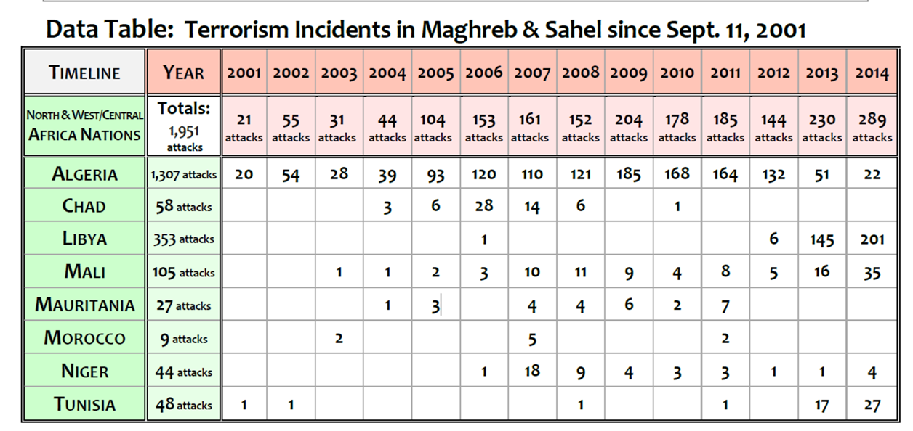

Slide 12
الترتيب الزمني | العام | 2001 | 2002 | 2003 | 2004 | 2005 | 2006 | 2007 | 2008 | 2009 | 2010 | 2011 | 2012 | 2013 | 2014
دول شمال وغرب ووسط أفريقيا | إجمالي الهجمات 1951 | 21 | 55 | 31 | 44 | 104 | 153 | 161 | 152 | 204 | 178 | 185 | 144 | 230 | 22
الجزائر | 1307 | 20 | 54 | 28 | 39 | 93 | 120 | 110 | 121 | 185 | 168 | 164 | 132 | 51 | 22
تشاد | 58 |  |  |  | 3 | 6 | 28 | 14 | 6 |  | 1
ليبيا | 353 |  |  |  |  |  | 1 |  |  |  |  |  | 6 | 145 | 201
مالي | 105 |  |  | 1 | 1 | 2 | 3 | 10 | 11 | 9 | 4 | 8 | 5 | 16 | 35
موريتانيا | 27 |  |  |  | 1 | 3 |  | 4 | 4 | 6 | 2 | 7
المغرب | 9 |  |  | 2 |  |  |  | 5 |  |  |  | 2
النيجر | 44 |  |  |  |  |  | 1 | 18 | 9 | 4 | 3 | 3 | 1 | 1 | 4
تونس | 48 | 1 |  |  |  |  |  |  | 1 |  |  | 1 |  | 17 | 27

Slide 13
أسباب الإرهاب ودوافعه
الفقر والأمية وارتفاع نسبة البطالة في أوساط الشباب والمجتمع بشكل عام , مما يجعلهم عرضة للاستقطاب والاستغلال من قبل الجماعات الإرهابية ووعودها لهم بتحقيق الكسب السريع.
ظروف العمل السيئة وعدم توفر التدريب الكافي أو القواعد الخاصة بسلوك الموظفين مما يجعلهم فريسة سهلة للفساد .
البحث عن ملاذ وملجأ اّمن عن طريق الشبكات الإجرامية في منطقة تتميز بوجود مساحات شاسعة من الأراضي وتدابير أمنية وإدارية ضعيفة وغير كافية .
البحث عن مصادر تمويل جديدة من خلال التهريب وتجارة المخدرات والهجرة غير المشروعة .
الضعف المؤسسي للحكومات وسؤ الإدارة والرقابة الضعيفة على الحدود الطويلة , بالإضافة إلى وجود مساحات كبيرة من الأراضي تفتقر إلى الإدارة الجيدة مما يسهل مرور هذه الجماعات والبضائع عبر الحدود, كما أن ذلك يوفر أرضية خصبة للجماعات الإرهابية والجرائم المنظمة العابرة للحدود.
التغير المناخي هو بعد جديد ينظر إليه على انه سببا من أسباب الإرهاب والعنف في جميع أنحاء العالم .

Slide 14
تغير المناخ
التدهور البيئي والتصحر
الفيضانات
الجفاف والمجاعة
تأثير غازات الدفيئة
اثر الاحتباس الحراري على الغذاء وإنتاج المحاصيل
الهجرة واحتمال تزايد وتيرة الصراعات

Slide 15
تابع : تغير المناخ
شرق أفريقيا :
يواجه 19.5 مليون شخص في منطقة القرن الأفريقي مخاطر انعدام الأمن الغذائي الذي وصل إلى مستويات متدنية.
الفيضانات الناتجة بسبب هطول الأمطار الغزيرة تؤثر على حوالي 2 مليون شخص .
الدول الواقعة في جنوب قارة أفريقيا :
الجفاف الشديد في سوازيلاند , زيمبابوي , ليسثو , ملاوي وموزمبيق
يعاني 31.6 مليون شخص من دول جنوب أفريقيا من انعدام الأمن الغذائي .
غرب أفريقيا :
ارتفاع معدل درجة الحرارة شهريا .
انخفاض معدل هطول الأمطار على خليج غينيا
التصحر
وسط أفريقيا :
هطول الأمطار ( فوق المتوسط ) على حوض نهر الكونجو.
تسببت الفيضانات في تدمير الآلاف المساكن والمحاصيل وتدمير البنى التحتية مع تضرر حوالي 550000 شخص في مطلع مارس 2016 .

Slide 16
التغيرات المناخية وعلاقتها بالنزاعات والارهاب في العالم:
مع التقدم الصناعي ووسائل المواصلات منذ الثورة الصناعية الاولى عام 1760 والثانية 1840 وحتى الآن ومع الاعتماد على الوقود الحفري (الفحم والبترول والغاز الطبيعي) كمصدر أساسي للطاقة، ومع احتراق هذا الوقود الحفري لإنتاج الطاقة واستخدام غازات الكلوروفلوركاربون في الصناعة بكميات كبيرة تفوق ما يتحمله الغلاف الجوي للحفاظ على درجة حرارة الأرض، وبالتالي أدى وجود الكميات الإضافية من تلك الغازات إلى الاحتفاظ بكمية أكبر من الحرارة في الغلاف الجوي، وهو ما أدى إلى الارتفاع التدريجي في درجة حرارة سطح الأرض مع مرور الزمن وبدء ظهور النتائج السلبية لهذه الظاهرة والتي يأتي على رأسها أزمة الجفاف التي تعتبر سببًا من أسباب الهجرة وتفاقم الأزمات بين الدول وزيادة موجات الإرهاب.

Slide 17
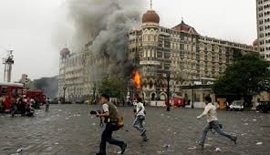
التغيرات المناخية وعلاقتها بالنزاعات والارهاب في العالم:
ان بعض الباحثين يعتبر أنه ثمة مبالغة في القول " إن التغير المناخي هو سبب النزاعات والاضطرابات الأمنية التي تشهدها مناطق عدة في عالمنا المضطرب وتنامي ظاهرة الإرهاب التي أصبحت ظاهرة مقلقة لكافة دول العالم . إلا اننا لا نستطيع تجاهل تأثيرات التغير المناخي كأحد العوامل الهامة في أسباب النزاعات التي يشهدها العالم الآن والمتوقع أن تزداد حدتها في المستقبل ما لم تكثف الجهود على المستوى الدولي والمحلي للعمل من أجل التوصل إلى حلول مناسبة لهذه المشكلة .

Slide 18
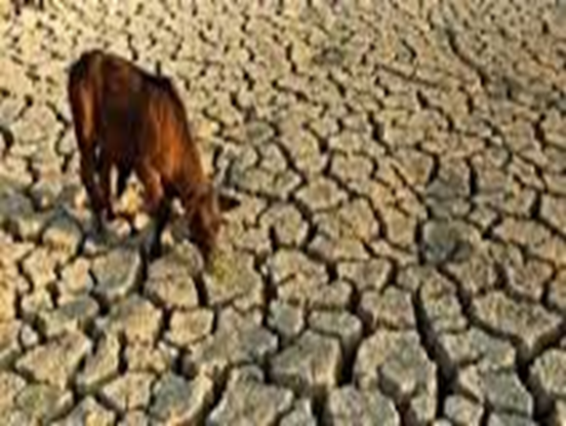
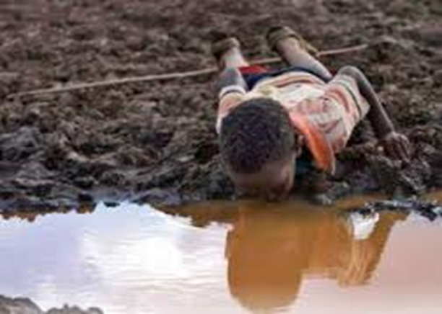
التغيرات المناخية وعلاقتها بالنزاعات والارهاب في العالم:
ومن ناحية اخرى فان الكثير من الباحثين يؤكد بالعلاقة الوثيقة والمباشرة بين التغير المناخي وتنامي ظاهرة العنف بشكل عام، سواءً على صعيد النزاع بين الدول / الجمعات / القبائل أوايضا على صعيد تنامي موجة الإرهاب، حيث يرون إن التغير المناخي يرتبط بشكل مباشر بتصاعد موجة الإرهاب، وإذا لم تتخذ الإجراءات المناسبة بالاستماع إلى ما يقوله العلماء فإننا سنرى جميع دول العالم - وهوما اكدته السي آي إيه في تقرير لها العام الماضي- في حالة نزاع بسبب ندرة المياه ، ومساحات الأراضي القابلة للزراعة التي تتقلص مساحتها بشكل مستمر بسبب الجفاف وارتفاع درجة حرارة الارض.

Slide 19
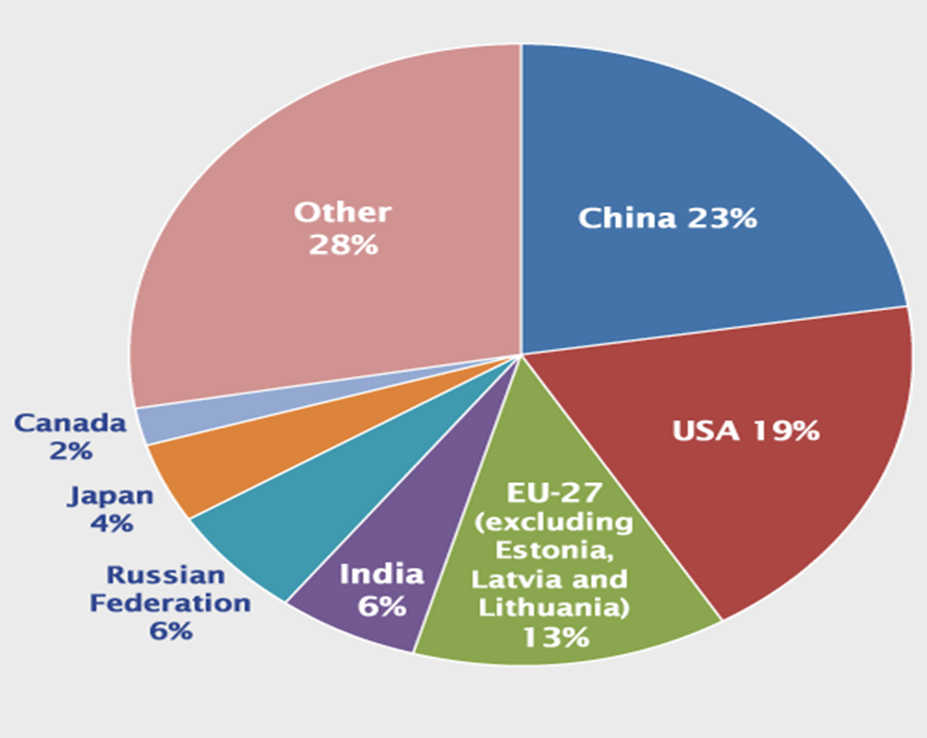
التغيرات المناخية وعلاقتها بالنزاعات والارهاب في العالم:
الان ان الرأي الراجح والمتفق عليه بين الباحثين والسياسين هو عدم إغفال أثر التغير المناخي والبيئي على السلم والامن ، فعلى سبيل المثال، التغير المناخي يقف وراء نزوح حوالى 20 إلى 30 مليون نسمة سنويًا، وإثر تقويض جفاف بحيرة تشاد على الاقتصاد المحلي، وسعي حركة «بوكوحرام» لتجنيد أعداد أكبر من الشباب النازحين، وموجة الجفاف القوية التي ضربت سوريا بين عامي 2006 و2011 كانت من أحد العوامل المؤججة للحرب الأهلية هناك.

Slide 20
التغيرات المناخية وعلاقتها بالنزاعات والارهاب في العالم:
حذر خبراء دوليون من خلال تقرير يحمل عنوان «التغير المناخي،وتقييم للمخاطر» نشرته وكالة الأنباء الفرنسية في شهر سبتمبر الماضي من إمكان أن يؤدي النقص الغذائي وتراجع مخزون المياه في العالم إلى زيادة موجات هجرة السكان وضرب البنية التحتية للدول والتشجيع على الإرهاب خصوصًا في الشرق الأوسط وإفريقيا، كما حذر أولئك الخبراء من المخاطر المالية والعسكريين كحصيلة قاتمة لمستقبل البشرية في ظل تفاقم أزمة الاحتباس الحراري.
مما لاشك فيه ان ارتفاع مستوى مياه البحر سيقلص المساحات المخصصة للإنتاج الزراعي والمساكن ما يشجع على قيام النزاعات خصوصا في المناطق المضطربة أصلا كالشرق الأوسط وإفريقيا. وأشار التقرير ايضا إلى أن العالم يواجه «مشكلات كبيرة» مع الاحتباس الحراري عالمي بمعدل.0,8 درجة مئوية منذ الثورة الصناعية، وبالتالي فإن أي تغير مناخي أكبر سيؤدي على الأرجح إلى ظهور مخاطر ضخمة على السلم والأمن الدولي، لأن تراجع كميات المياه ومساحات الأراضي القابلة للزراعة سيصبح مصدرًا للنزاعات.

Slide 21
الاقتراحات لمكافحة الاحتباس الحراري:
إن تقليص انبعاث الغازات يعتبر حلا الا انه ليس الحل المثالي، فهو عرضة للتلاعب، ومن هنا نجد ان زراعة وحماية الغابات يساعد على مكافحة الاحتباس الحراري، لأن الأشجار تمتص ثاني أكسيد الكربون من الجو وتحوّله إلى أكسيجين. لذلك فإن زراعة الأشجار، وعلى مستوى العالم، وإعادة الغابات، هو أمر له دور حيوي وأساسي في تخفيض الضغط على الغابات الرئيسية والحفاظ على أماكن معيشة الكائنات الحية، وفي الحد من تآكل التربة، وامتصاص ثاني أوكسيد الكربون، مما يعني إبطاء عملية الاحتباس الحراري ، ويجب ايضا النظر الي ما يلي:
الاتجاه الي مصادر الطاقة البديلة مثل :
الطاقة الشمسية
الطاقة الهيدروليكية الطبيعية الناتجة عن حركة المياه في الأنهار أو حركة المياه في البحار
طاقة الرياح
اما على المستوى المحلي والاقليمي فانه يجب:
الالتزام بالاتفاقيات الدولية لمكافحة الزيادة في الاحتباس الحراري .
التعاون مع المجتمع الدولي على تنفيذ الاتفاقيات التي تحد من مثل هذه الظواهر .
تطوير وتعزيز التشريعات البيئية بما يتلاءم وتحقيق متطلبات مكافحة ظاهرة الاحتباس الحراري.

Slide 22
مكافحة الإرهاب :
التدابير الوقائية :
التعليم
التدابير التشريعية ( والتي يجب أن تتطرق إلى كافة المجالات بما في ذلك تغير المناخ كسبب من أسباب الإرهاب ).
تمكين المؤسسات الحكومية من اجل أن تكون قادرة على السيطرة على حدودها .
خلق ظروف عمل مواتية , التدريب الكافي , ووجود قواعد لضبط سلوك الموظفين المعنيين بتنفيذ القانون من اجل محاربة الفساد.
القضاء على جذور الإرهاب .

